Slide 1

올라운드
Web site Development Storyboard
Document Version | Last Updated | Planner | Department
1.0.2 | 2021.01.14 | 함현승 | 연구개발팀

Slide 2
Version | Date | Page | Description | Remarks
1.0.0 | 2020.11.05 | 최초배포 | 최초배포
1.0.1 | 2020.12.07 | 전체 | 디자인 변경으로 인한 수정
1.0.2 | 2021.01.14 | 11,12,13 | 활동현황 상세 추가

Slide 3
관리자 페이지

Slide 4

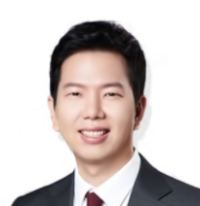
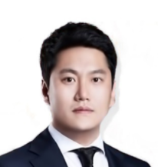
관리자
내 조직 리스트
# 관리자 - 내 조직 리스트 페이지
# 관리자 페이지는 블랙, 다이아만 입장가능 1. 다수의 다이아 노출 방안 필요 2. 클릭 시 정보 상세 3. 다이아 추가 버튼 (블랙만 보이게) - 클릭 시 담당자 추가 팝업 4. 다이아 제거 버튼 (블랙만 보이게) - 클릭 시 alert 등장 후 제거 5. 전체 부서 개수 등장 (미분류는 포함 X) 6. 새 부서 등록하기 버튼 7. 부서 목록 - 미분류 고정 8. 수정, 삭제 버튼 9. 조직 프로젝트 현황 - 선택한 조직 전체 인원의 진행 프로젝트 개수 (아직 완료일 없는 프로젝트), 완료된 프로젝트 개수, 담당자로 등록된 개수
관리자
홈
고객사
관리자
내 조직
블랙
다이아
1
내 정보
이근웅 대표
010-1111-1111
2
관리자
이경로 부대표
010-1111-1111
3
4
5
0
전체 부서
6
8
새 부서 등록하기
수정
삭제
7
미분류
미분류
0명
진행 프로젝트 - 건
완료 프로젝트 - 건
9
관리 고객사 - 개
직급순
가나다순
직원명
소속부서
연락처
이메일
생년월일
입사일
입사일순
등급
생년월일순
해당 부서에 소속된 임직원이 없습니다.

Slide 5
관리자
가입요청 있을시
# 관리자 - 가입요청 있을시
1. 요청된 가입자 전체 노출
관리자
홈
가입요청
4
고객사
1
2020-10-10
2020-10-10
2020-10-10
2020-10-10
내 조직
함현승
함현승
함현승
함현승
내 정보
010-1111-1111
010-1111-1111
010-1111-1111
010-1111-1111
관리자
승인
반려
승인
반려
승인
반려
승인
반려
관리자
블랙
다이아
이근웅 대표
010-1111-1111
이경로 부대표
010-1111-1111
전체 부서
0
새 부서 등록하기
수정
삭제
미분류
미분류
0
진행 프로젝트 - 건
완료 프로젝트 - 건
관리 고객사 - 개
직급순
직원명
소속부서
연락처
이메일
생년월일
입사일
등급
해당 부서에 소속된 임직원이 없습니다.

Slide 6
관리자
가입요청 alert
# 관리자 - 가입요청 alert
# 확인 클릭 시 내조직 페이지로 이동 1. 부서 select - 등록되어있는 부서 목록 등장 ( 등록 안되어 있다면 미분류만 등장 )
Alert X
Alert X
가입요청이 승인 되었습니다.
가입요청이 반려 되었습니다.
확인
확인
가입요청을 승인하시겠습니까?
가입요청을 반려하시겠습니까?
가입요청 승인
가입요청 반려
장호재
장호재
010-1111-3333
010-1111-3333
1
미분류
가입승인
가입반려

Slide 7
관리자
가입요청 승인 후
# 관리자 - 가입요청 승인 후
1. 직급 수정여부 - 내정보수정 -> 직급 입력여부에 따라 다르게 노출 2. 등급 - 처음 등급은 모두 실버 (부서 관리자 여부에 따라 등업)
관리자
홈
가입요청
4
고객사
2020-10-10
2020-10-10
2020-10-10
2020-10-10
내 조직
함현승
함현승
함현승
함현승
내 정보
010-1111-1111
010-1111-1111
010-1111-1111
010-1111-1111
관리자
승인
반려
승인
반려
승인
반려
승인
반려
0
전체 부서
새 부서 등록하기
수정
삭제
미분류
미분류
5명
진행 프로젝트 10 건
완료 프로젝트 1,000건
관리 고객사 30개
직급순
직원명
소속부서
연락처
이메일
생년월일
입사일
등급
1
2
윤범상 팀장
미분류
본인정보 목록….
실버
이근학 차석
미분류
실버
배병문
미분류
실버
오연지
미분류
실버
최선호
미분류
실버

Slide 8
관리자
새 부서 등록
# 관리자 - 새 부서 등록
# 관리자, 부서원 추가 팝업 다음페이지 참고
새 부서 등록
필수정보
부서명
*
*
부서명을 입력하세요
부서 관리자
*
저장하기
윤범상 팀장 X
이근학 차석 X
관리자 추가
부서원
부서원 목록
저장하기
부서원 추가
배병문 PM X
오연지 PM X
최선호 PM X
새 부서 등록
Alert X
부서명을 입력하세요.
확인

Slide 9
참고 폼
부서 수정
필수정보
부서명
*
*
컨설팅사업본부 2팀
부서 관리자
*
저장하기
관리자 추가
윤범상 팀장 X
이근학 차석 X
부서원
부서원 목록
저장하기
부서원 추가
배병문 PM X
오연지 PM X
최선호 PM X
부서 수정하기
Alert X
부서가 수정되었습니다.
확인

Slide 10
관리자
새 부서 등록
# 관리자 - 새 부서 등록
관리자 추가
부서명
*
*
부서명을 입력하세요
관리자를 검색해주세요
부서 관리자
*
전체
저장하기
선택
관리자명
연락처
관리자 추가
이근웅 대표 X
이경로 부대표 X
윤범상 팀장 X
미분류
이근학 차석
010-5555-4444
ㄴ
이근학 차석 X
윤범상 팀장
010-5555-4444
부서원 목록
배병문 PM
010-5555-4444
저장하기
부서원 추가
배병문 PM X
오연지 PM X
최선호 PM X
(자동입력)
선택된 관리자
새 부서 등록
윤범상 팀장 X
담당자 선택 완료

Slide 11
관리자
임직원 관리
# 관리자 - 임직원관리 페이지
1. 활동현황 버튼 - 클릭 시 활동현황 상세 페이지로 이동
관리자
Alert X
해당 부서를 삭제 하시겠습니까?
홈
가입요청
확인
취소
4
고객사
2020-10-10
2020-10-10
2020-10-10
내 조직
함현승
함현승
함현승
내 정보
010-1111-1111
010-1111-1111
010-1111-1111
Alert X
부서가 삭제되었습니다.
관리자
승인
반려
승인
반려
승인
반려
확인
1
전체 부서
새 부서 등록하기
수정
삭제
컨설팅사업본부 2팀
컨설팅 사업본부2팀
1
활동현황
미분류
부서 관리자
손근호 이사
윤범상 팀장
이근학 차석
부서 인원
5명
직급순
직원명
소속부서
연락처
이메일
생년월일
입사일
등급
윤범상 팀장
컨설팅사업본부 2팀
본인정보 목록….
골드
이근학 차석
컨설팅사업본부 2팀
골드
배병문 PM
컨설팅사업본부 2팀
실버
오연지 PM
컨설팅사업본부 2팀
실버
최선호 PM
컨설팅사업본부 2팀
실버

Slide 12
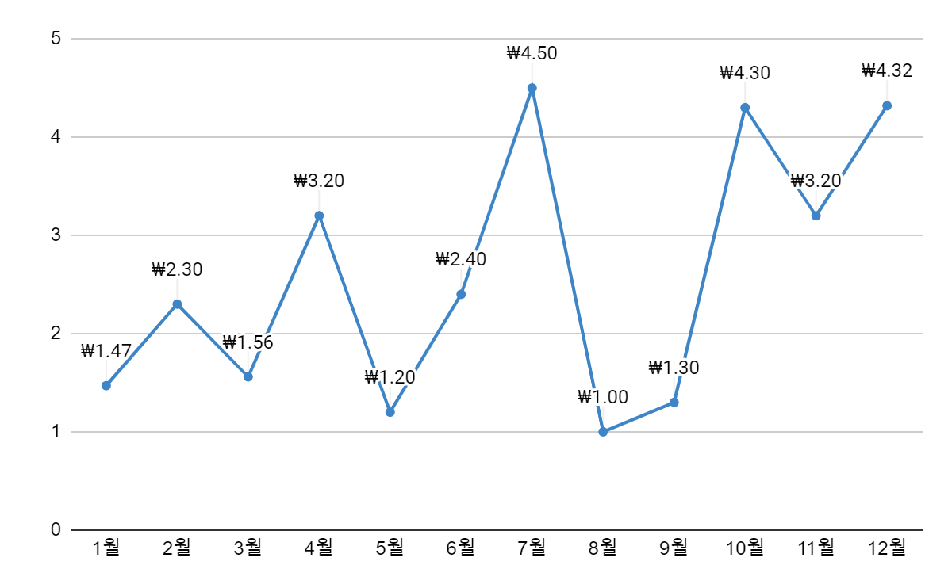
관리자
활동 현황 상세
# 관리자 - 활동 현황 상세
1. 날짜 이동 버튼 - 최초 노출 : 금월 - 이전 월 ~ 현재 월까지 조회 (금월이었을 때 좌측만 버튼 노출) 2. 뒤로가기 링크 - 클릭 시 관리자 페이지로 이동
1
2
뒤로가기
홈
<
2020년 12월
<
캘린더
고객사
컨설팅 팀 | 매출 | 초회미팅 | 제안미팅 | 계약미팅 | 리터칭미팅
컨설팅사업본부 1팀 | 1억5000만원 | 6 | 4 | 7 | 2
컨설팅사업본부 2팀 | 1억100만원 | 9 | 8 | 0 | 3
컨설팅사업본부 3팀 | 8000만원 | 7 | 4 | 1 | 0
합계 | 3억3천100만원 | 4 | 6 | 5 | 0
내 조직
내 정보
관리자
매 출
3
미 팅
<
2020년
<
단위 (억)

Slide 13
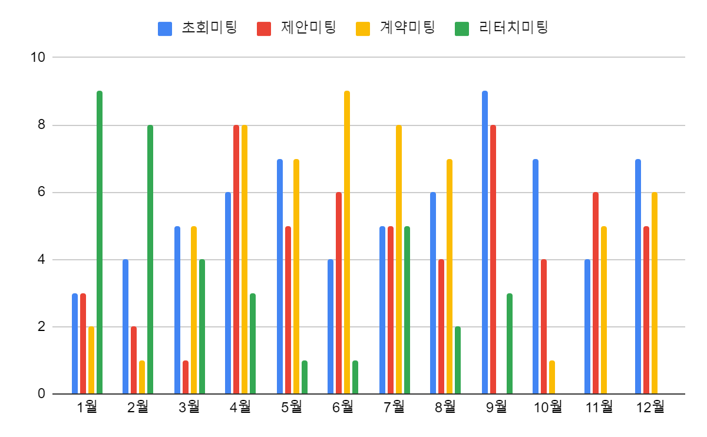
관리자
활동 현황 상세
# 관리자 - 활동 현황 상세
1. 항목 체크 - 체크된 항목 차트 노출 - 체크 해제된 항목은 비노출
<
뒤로가기
2020년 12월
<
홈
캘린더
컨설팅 팀 | 매출 | 초회미팅 | 제안미팅 | 계약미팅 | 리터칭미팅
컨설팅사업본부 1팀 | 1억5000만원 | 6 | 4 | 7 | 2
컨설팅사업본부 2팀 | 1억100만원 | 9 | 8 | 0 | 3
컨설팅사업본부 3팀 | 8000만원 | 7 | 4 | 1 | 0
합계 | 3억3천100만원 | 4 | 6 | 5 | 0
고객사
내 조직
내 정보
관리자
미 팅
<
2020년
<
ㄴ
ㄴ
ㄴ
1
ㄴ
미팅횟수

